Slide 1
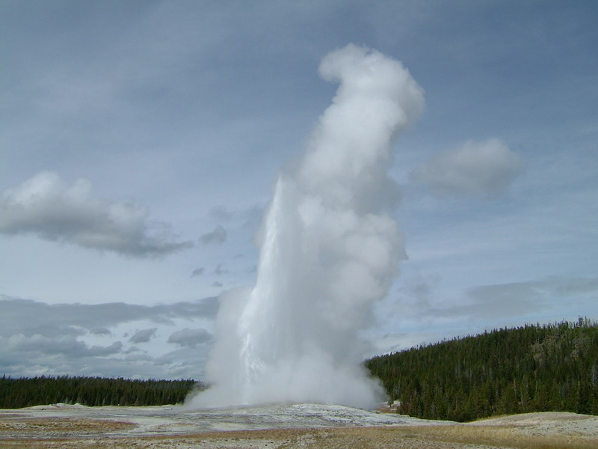
Zmeny skupenstva II.

Slide 2
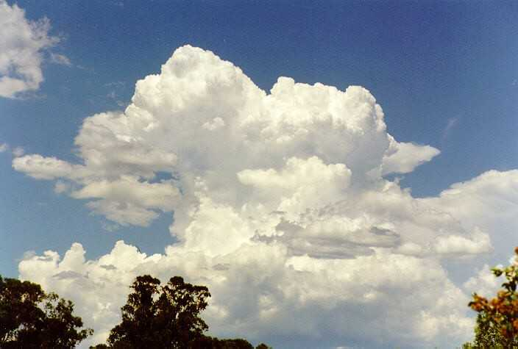
Vyparovanie

Slide 3
Vyparovaním rozumieme premenu kvapaliny na paru. Pretože z jej povrchu unikajú tie najrýchlejšie molekuly, kvapalina sa pri vyparovaní ochlazuje a odoberá svojmu okoliu teplo.

Slide 4
Toto teplo se nazýva skupenské teplo vyparovania (L_{v}). Na vyparenie 1 kg kvapaliny je treba merné skupenské teplo vyparovania (l_{v}).
Platí:

Slide 5
Intenzitu vyparovania môžeme ovplyvniť:
teplotou (pri vyššej teplote je vyparovanie rýchlejšie)
obsahom voľného povrchu kvapaliny
spôsobom odstraňovania pár (napr. odsávaním, fúkaním atď.)

Slide 6
Význam vyparovania
Živočíchy a rastliny sa chladia tak, že odparujú vodu.
Vyparovaním tekutej kvapaliny sa znižuje teplota v mrazničke či chladničke.
Napr. ľudské telo sa odparovaním potu chladí tak účinne, že trénovaný človek je bez odevu schopný znášať suchý vzduch až teploty 200 ºC.

Slide 7
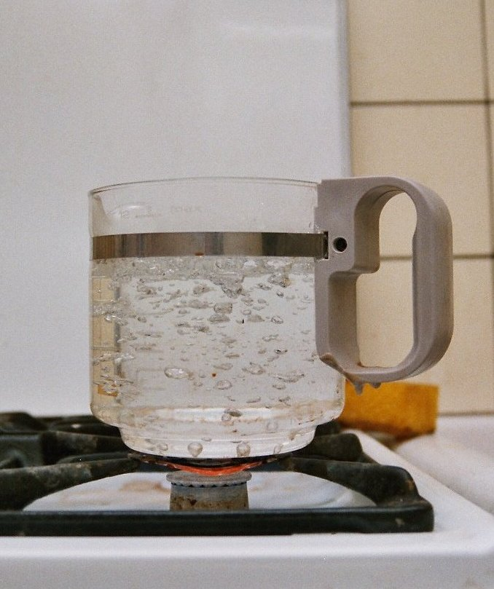
Var

Slide 8
Var je zvláštny prípad vyparovania kedy sa kvapalina vyparuje na celom svojom povrchu.

Slide 9
Podmienky pre var kvapaliny:
zohriať ju na teplotu varu (t_{v})
celý čas varu dodávať teplo, tzv. skupenské teplo varu (L_{v}).

Slide 10
Teplota varu závisí od…
Teplota varu sa s rastúcim tlakom zväčšuje a naopak.
tlaku

Slide 11
Teplota varu vody
p/kPa | t_{v}/ºC
200 | 120
100 | 100
20 | 60

Slide 12
Var za zvýšeného tlaku využívame...
pri výrobe papiera a celulózy
v asanačných ústavoch
pri sterilizácii obväzového materiálu a chirurgických nástrojov
pri úprave potravín v domácnosti (tlakový hrniec, t_{v}≥130ºC)

Slide 13
Var za zníženého tlaku využívame pri destilácii. Napr.:
pri odsoľovaní morskej vody
pri výrobe sirupov, kryštá-lového cukru, práškového mlieka a pod.
Závislosť teploty varu vody od tlaku

Slide 14
Pri vare sa bublinky pary vytvárajú najskôr na nečistotách. Pokiaľ je ale kvapalina veľmi čistá, nevarí sa ani pri teplote vyššej než je teplota varu. Vtedy hovoríme o prehriatej kvapaline.

Slide 15
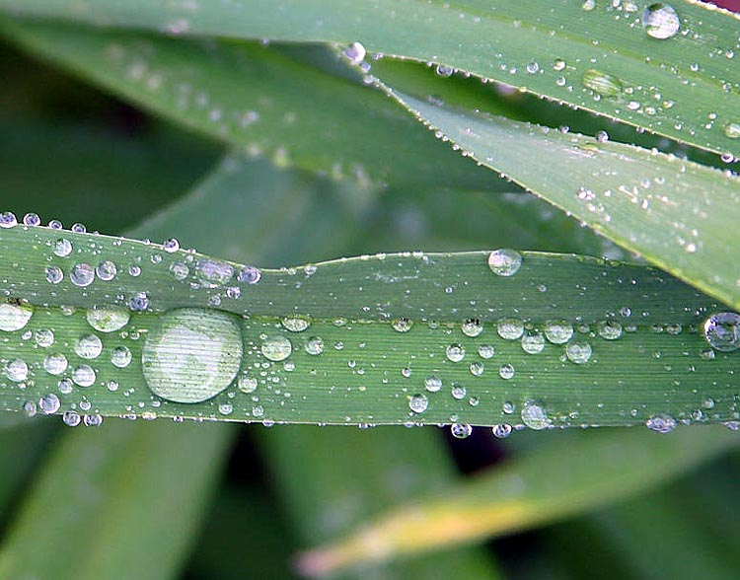
Kvapalnenie

Slide 16
Ak paru stláčame alebo ochladzujeme, može sa opäť meniť na kvapalinu – kvapalnieť alebo kondenzovať.

Slide 17
Skvapalňovanie môže nastať…
na povrchu kvapaliny
na povrchu pevnej látky (rosa)
na nečistotách vo voľnom priestore (hmla)

Slide 18
Pri skvapalňovaní sa skupenské teplo uvolňuje. Merné skupenské teplo kondenzačné je rovné mernému teplu vyparovania pri rovnakej teplote.

Slide 19
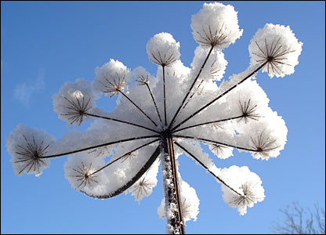
Sublimácia a desublimácia

Slide 20
Sublimácia je premena látky pevného skupenstva priamo do plynného skupenstva. Pozorujeme ju pri jóde, gáfri, pevnom oxide uhličitom, ľade alebo snehu ako aj u všetkých vonných alebo páchnucich látok.

Slide 21
Sublimujúca látka odoberá svojmu okoliu skupenské teplo sublimácie (L_{s}). Teplo potrebné na vysublimovanie 1 kg látky se nazýva merné skupenské teplo sublimáce (l_{s}), pričom L_{s} = m.l_{s}. Merné skupenské teplo sublimácie závisí od teploty.
látka | t/ºC | l_{s}/MJ.kg⁻¹
ľad H₂O | 0 | 2,8

Slide 22
Premena plynu priamo na pevnú látku sa nazýva desublimácia. Desublimáciou vzniká napr. inoväť pri teplotách nižších než 0 ºC.

Slide 23
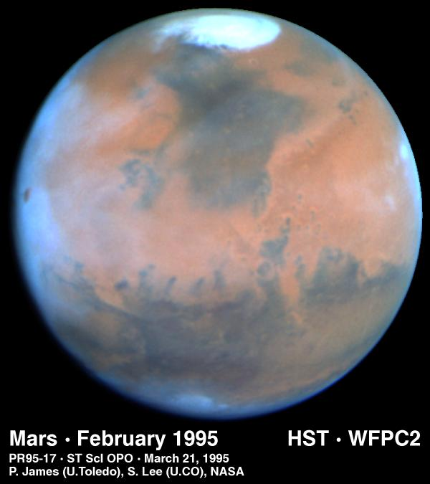
Napr. na Marse je tlak taký nízky, že tu voda neexistuje ako kvapalina. Vodný ľad potom v lete sublimuje a v zime desublimuje.
polárna čiapočka

Slide 24
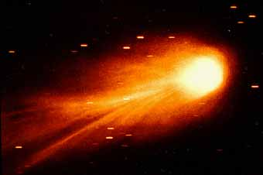
Jadro kométy je tvorené ľadom, ktorý v blízkosti Slnka sublimuje.
Halleyova kométa

Slide 25
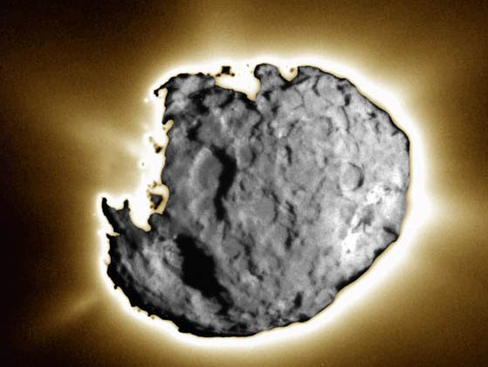
Jadro kométy 81P/Wild 2

